Slide 1
THẦY CÔ VUI LÒNG KHÔNG CHIA SẺ TÀI LIỆU CỦA CHƯƠNG TRÌNH ĐỂ CÓ CƠ HỘI GIÚP ĐỠ THÊM NHIỀU HOÀN CẢNH HỌC SINH KHÓ KHĂN NHÉ Ạ! XIN CHÂN THÀNH CẢM ƠN THẦY CÔ!
ĐỊA CHỈ KÊNH HỌC LIỆU ÂM NHẠC KẾT NỐI:
https://www.youtube.com/channel/UCO2d8nr48-iTs8byOJTX9PQ

Slide 2
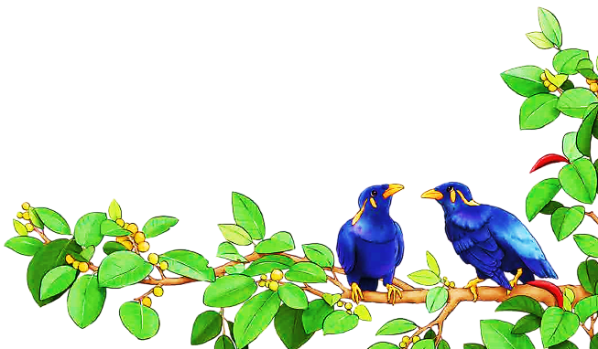
TIẾT 2

Slide 3
KHỞI
ĐỘNG

Slide 4
Trò chơi: “Ai là nhà thông thái”.
* Luật chơi: Các đội luân phiên kể tên các loài chim (không trùng lặp), đếm ngược trong 5 giây, đội nào không kể được hoặc lặp lại tên loài chim là thua. Đội thắng được nhận sticker, kẹo hoặc tràng vỗ tay của cả lớp.

Slide 5
Trò chơi: “Truyền điện” (xì điện)
* Cách chơi: Nhóm đầu tiên đưa ra một từ ghép có hai âm tiết, nhóm tiếp theo sẽ lấy âm tiết thứ 2 làm âm tiết thứ nhất cho từ mới. Nhóm nào trong 5 giây ko nghĩ ra từ tiếp theo sẽ bị loại. Nhóm còn lại cuối cùng sẽ là nhóm thắng cuộc.

Slide 7
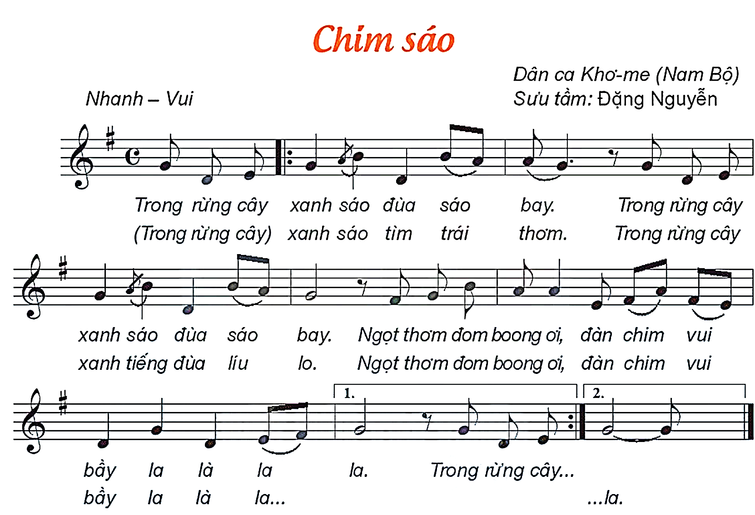
HÁT MẪU
GIAI ĐIỆU

Slide 8
HÁT
THEO NHẠC ĐỆM

Slide 9
NHẠC ĐỆM

Slide 10
HÁT
KẾT HỢP GÕ ĐỆM

Slide 11
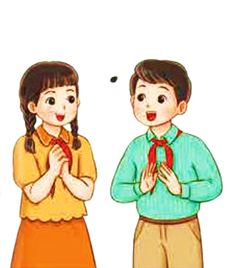
NHẠC ĐỆM

Slide 12
HÁT KẾT HỢP
VẬN ĐỘNG CƠ THỂ

Slide 13
NHẠC ĐỆM

Slide 14
HÁT KẾT HỢP
VẬN ĐỘNG
CÙNG GÁO DỪA

Slide 15
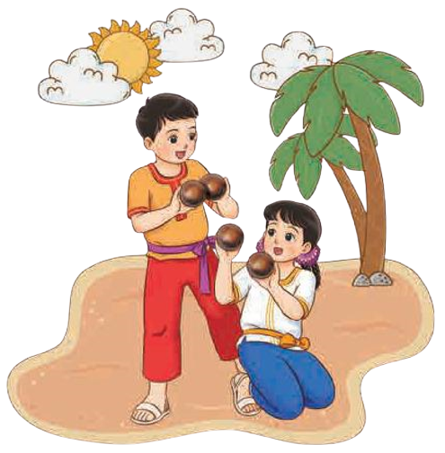
NHẠC ĐỆM

Slide 17
MÁY ĐẾM NHỊP

Slide 18
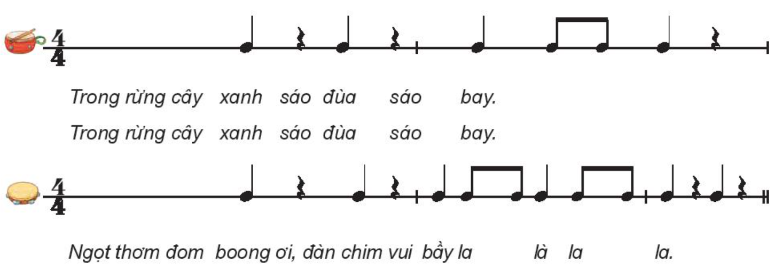
NHẠC ĐỆM

Slide 20
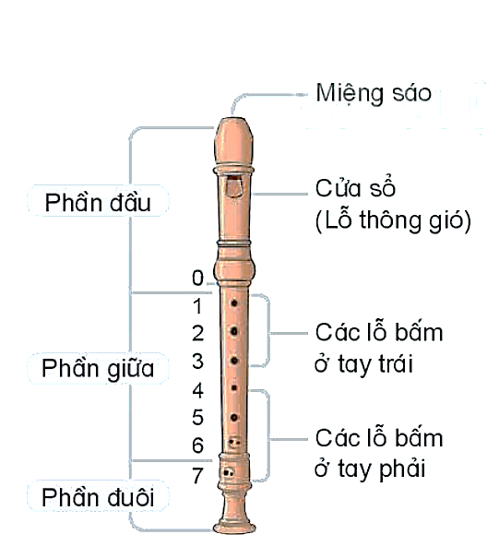
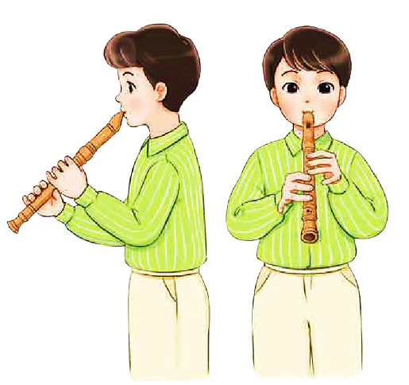

Slide 21
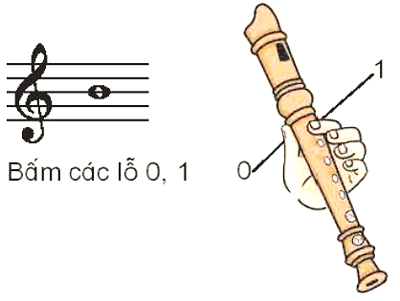

Slide 22
NHẠC NỀN

Slide 24
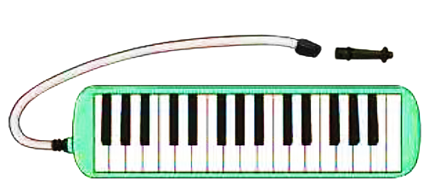

Slide 25
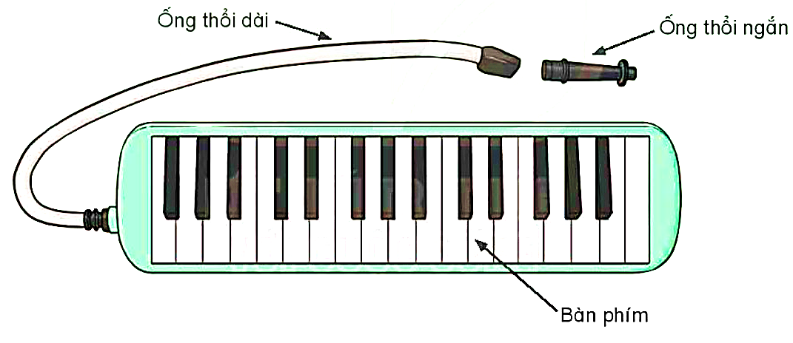

Slide 26
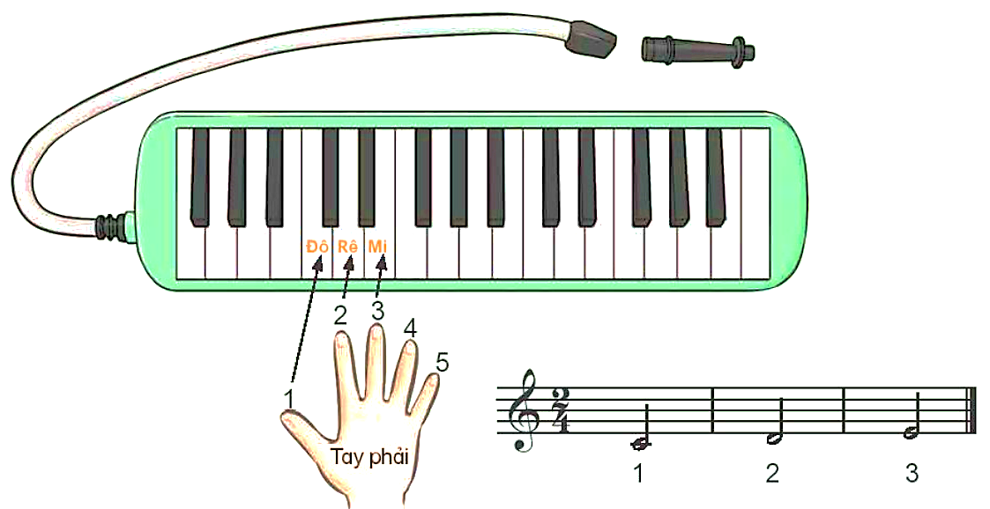

Slide 28
TIẾT 2

Slide 29
TIẾT 2

